Slide 1




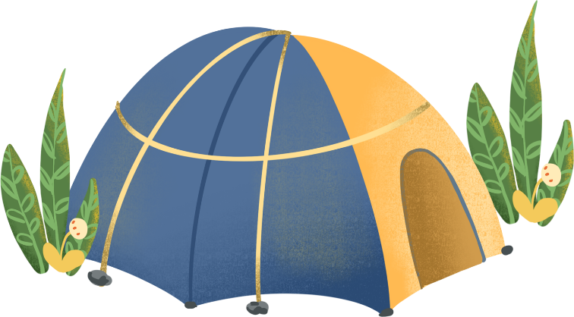
Tự nhiên xã hội 3

Slide 2





Slide 3

Hãy kể tên các loại lương thực, thực phẩm mà gia đình em thường sử dụng?

Slide 4

Tự nhiên xã hội 3

Slide 5

1. Năng lực đặc thù: Sau khi học, học sinh sẽ:
- Trình bày được ích lợi của hoạt động sản xuất nông nghiệp ở địa phương.
- Giới thiệu được một số các sản phẩm nông nghiệp của địa phương dựa trên các thông tin, tranh ảnh, vật thật,... sưu tầm được.
2. Năng lực chung.
- Có biểu hiện chú ý học tập, tự giác tìm hiểu bài để hoàn thành tốt nội dung tiết học.
- Có biểu hiện tích cực, sáng tạo trong các hoạt động học tập, trò chơi, vận dụng.
- Có biểu hiện tích cực, sôi nổi và nhiệt tình trong hoạt động nhóm. Có khả năng trình bày, thuyết trình… trong các hoạt động học tập.
3. Phẩm chất.
- Phẩm chất nhân ái, chăm chỉ, trách nhiệm

Slide 6


Slide 7
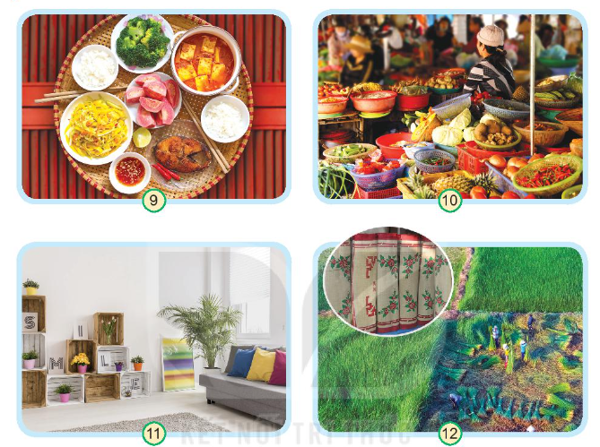
1. Quan sát các hình sau và nêu một số lợi ích của sản phẩm nông nghiệp?
Làm việc nhóm 2

Slide 8
Chia sẻ trước lớp
Hoạt động sản xuất nông nghiệp làm ra các sản phẩm như: thức ăn, đồ uống, trang trí nhà cửa, thuốc,..., sản xuất thủ công, công nghiệp), đem bán hoặc xuất khẩu thu lại lợi ích kinh tế, ...

Slide 9
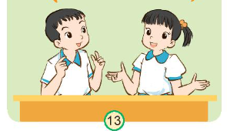
2. Thảo luận về ích lợi của một số sản phẩm nông nghiệp ở địa phương em.
Hai bạn trong hình đang trao đổi về lợi ích của hoạt động sản xuất lúa gạo.
Hai bạn trong hình đang trao đổi về lợi ích của
hoạt động sản xuất nông nghiệp nào?

Slide 10

2. Thảo luận về ích lợi của một số sản phẩm nông nghiệp ở địa phương em.
Hoạt động sản xuất nông nghiệp đó có ích lợi cung cấp lương thực, thực phẩm, trang trí nhà cửa,...; cung cấp cho các hoạt động sản xuất khác (chế biến); buôn bán và mang lại các lợi ích kinh tế,...
Hoạt động sản xuất nông nghiệp đó có ích lợi gì?

Slide 11


Em có biết
Việt Nam là một trong những nước xuất khẩu gạo lớn nhất thế giới.

Slide 12
Vai trò và tầm quan trọng của hoạt động sản xuất nông nghiệp: cung cấp lương thực, thực phẩm, trang trí nhà cửa,...; cung cấp cho các hoạt động sản xuất khác (chế biến); buôn bán và mang lại các lợi ích kinh tế,... Bên cạnh đó trồng rừng, trồng cây giúp bảo vệ môi trường, chống xói mòn đất, ngăn mưa lũ,...

Slide 13


Slide 14
Chia sẻ về lợi ích của hoạt động sản xuất nông nghiệp ở địa phương em theo gợi ý sau:
Hoạt động sản xuất | Tên sản phẩm | Ích lợi
Trồng cây ăn quả | Cam, bưởi, chuối,… | Làm thức ăn, đồ uống Làm hàng hóa đế bán
? | ? | ?
Thảo luận
nhóm đôi

Slide 15



Slide 16


Slide 17
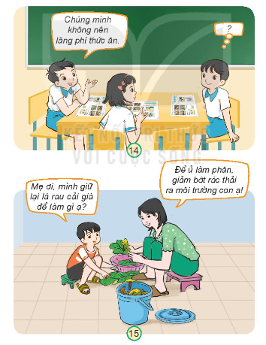
Em hãy quan sát hình 14, 15 và trả lời câu hỏi:
Những việc nào nên làm để tiêu dùng tiết kiệm, bảo vệ môi trường?
Vì sao chúng ta nên làm như vậy?
Làm việc theo cặp

Slide 18
Chia sẻ trước lớp
- Bảo vệ môi trường trong sản xuất nông nghiệp, không dùng thuốc trừ sâu, thuốc diệt cỏ hóa học, hạn chế sử dụng phân bón hóa học; nên sử dụng phân bón hữu cơ, phân vi sinh; không xả nước thải, phân từ vật nuôi ra môi trường, ra nguồn nước.
- Tiêu dùng tiết kiệm: Sử dụng các sản phẩm nông nghiệp tiết kiệm, không mua, nấu quá nhiều thức ăn, sử dụng các bộ phận của thực vật để làm thức ăn cho vật nuôi hoặc làm phân bón, tiết kiệm nguồn nước trong tưới tiêu,…

Slide 19

Sưu tầm tranh ảnh, thông tin về một số sản phẩm nông nghiệp ở địa phương và mang đến lớp vào tiết sau.
Ghi nhớ những thông tin trong tiết học.
Chuẩn bị bài sau.

Slide 20

GIÁO ÁN ĐIỆN TỬ LỚP 4
GIÁO ÁN ĐIỆN TỬ LỚP 2 & LỚP 3
Bộ Kết nối tri thức
Soạn bài giảng yêu cầu các khối lớp
Thiết kế bài giảng E – Learning
MĂNG NON – TÀI LIỆU TIỂU HỌC
Mời truy cập: MĂNG NON- TÀI LIỆU TIỂU HỌC | Facebook
SĐT ZALO : 0382348780 - 0984848929

